Slide 1
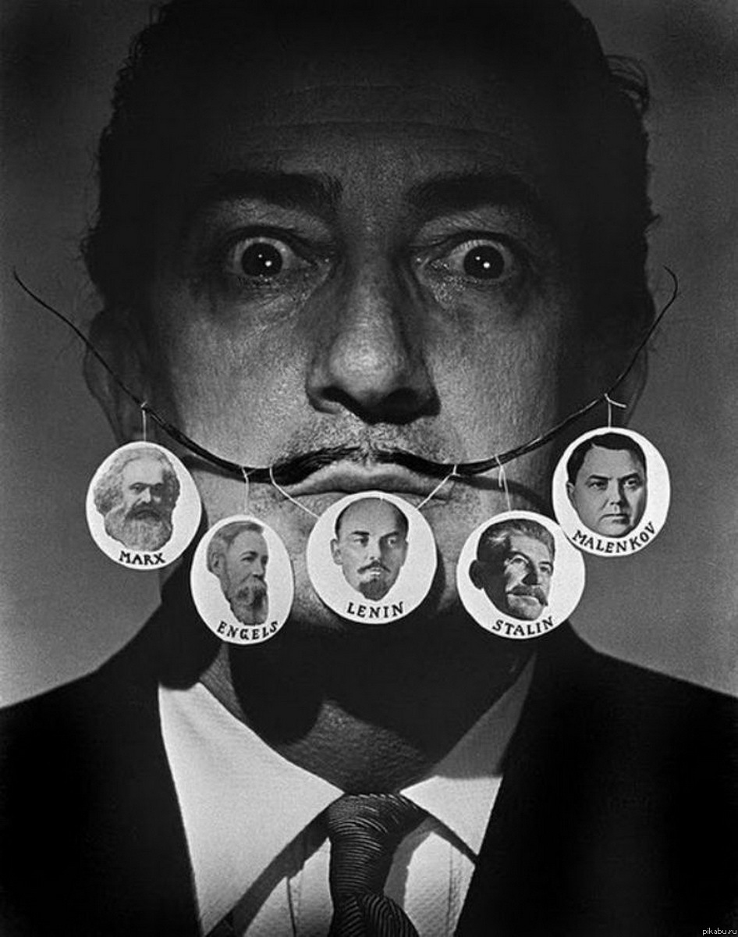
Сальвадор Далі
Так, я дійсно вважаю себе рятівником сучасного мистецтва, бо я один здатний підняти, об'єднати і з царственої пишнотою і красою примирити з розумом всі революційні експерименти сучасності, слідуючи великої класичної традиції реалізму і містицизму, цією найвищою і почесною місією, що випала на долю Іспанії.
(«Щоденник одного генія», Сальвадор Далі)
Виконали
Учениці 11-Акласу
Александрова Ірина
Бадя Юлія

Slide 2
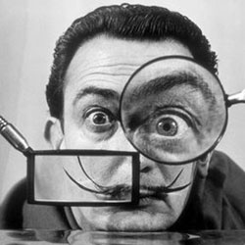
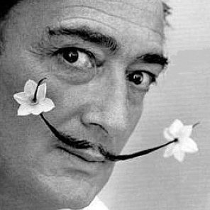
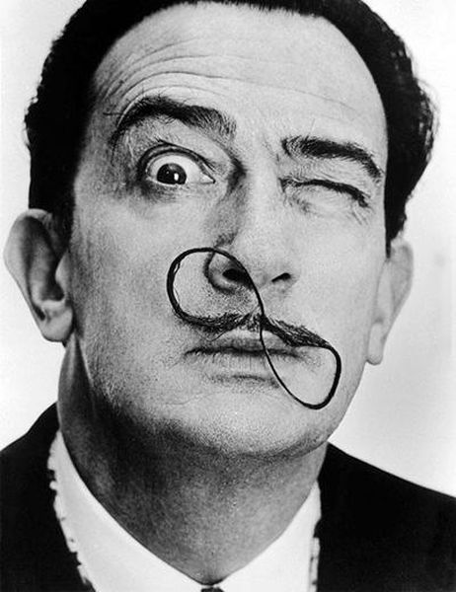
Минуле століття подарувало світу декілька загадкових геніїв. І в цьому списку почесне місце займає Сальвадор Далі. Він ровесник століття і людина, чий багатогранний талант багато в чому вплинув на розвиток світової культури і мистецтва.
Генію було тісно в рідній країні і своєму часу: заглядаючи в суть речей, охоплюючи своїм незвичайним розумом, здається, весь Всесвіт, він оголював свій світогляд, створюючи сюрреалістичні картини, наповнені яскравими і суперечливими образами.

Slide 3
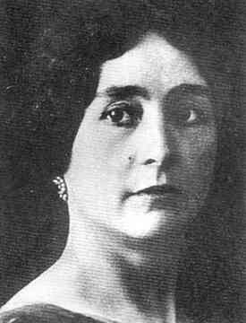
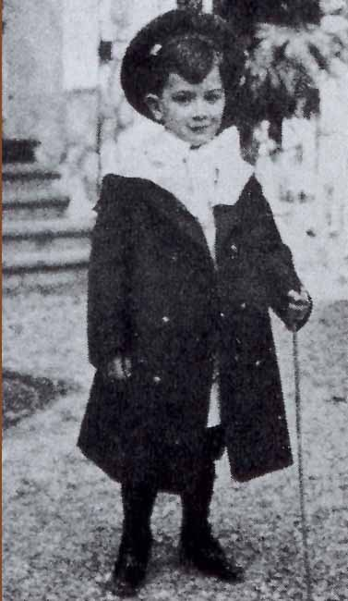
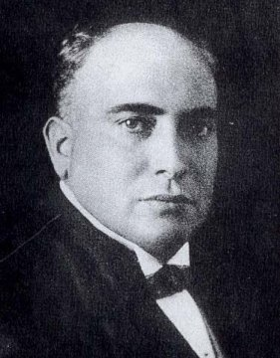
Біографія Сальвадора Далі
Сальвадор Філіпе Хасінто Далі народився 11 травня 1904 року в сім'ї нотаріуса Сальвадора Далі-і-Кусі і його дружини Феліпе Доменеч в Фігенрасе, містечку північної Каталонії. Далі завжди був глибоко прив'язаний до місця свого народження (і взагалі до Каталонії), що наклало відбиток на його мистецтво, спосіб життя і характер з раннього дитинства. Він писав: «У шість років я хотів бути кухаркою, в сім - Наполеоном».

Slide 4
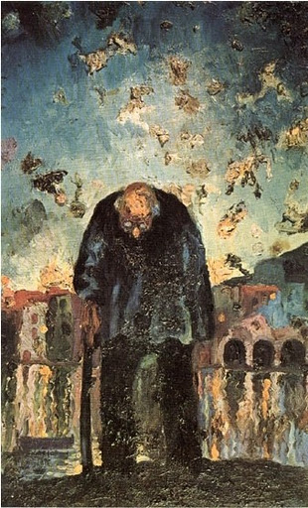
1914-1918
Далі закінчив середню школу в Фігерасі, рано проявивши інтерес до живопису. Він брав приватні уроки живопису у художника Нуньєнса, професора академії мистецтв.
1916-1919
Перші картини Далі свідчили про явний вплив іспанських художників, таких як Модесто Ургель, мон Пічот і Маріано Фортуні, але в той же час викликали живий інтерес до того, що становило історичний фон сучасного живопису - до французького імпресіонізму і неоімпресіонізму.
Пише картини «Тітонька Анна за шиттям у Кадакесі» (1916-1917), «Сутінковий старий» (1918-1919).
«Сутінковий старий»

Slide 5
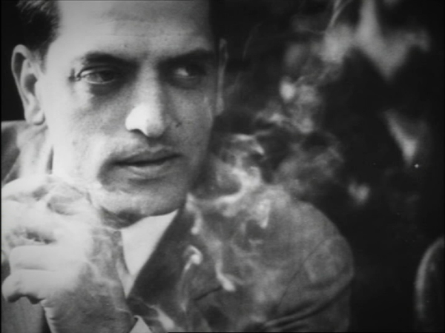
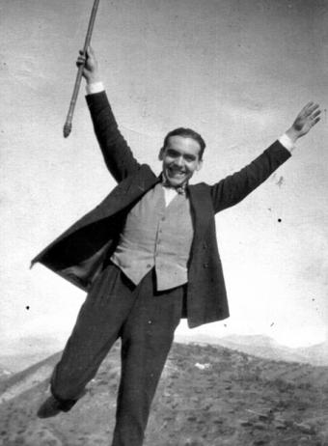
1920-1921
Далі вступає до Школи витончених мистецтв при Академії мистецтв Сан-Фернандо в Мадриді, де вивчає малюнок, живопис і скульптуру. Вступає в тісний контакт з авангардистськими рухами, захоплюється Сезанном та італійським футуризмом, який справляли в той час явний вплив на його творчість, особливо на портрети, пейзажі та натюрморти. Зближується з літературними та художніми колами Мадрида і знайомиться з Луїсом Бунюелем і Федеріко Гарсіа Лоркою.

Slide 6
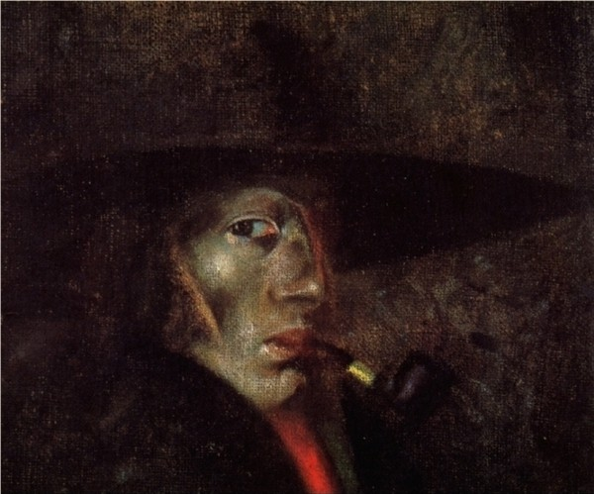
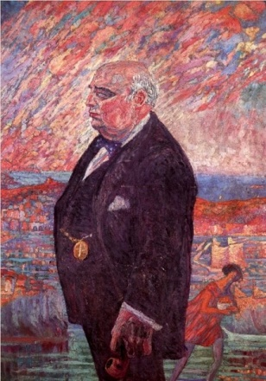
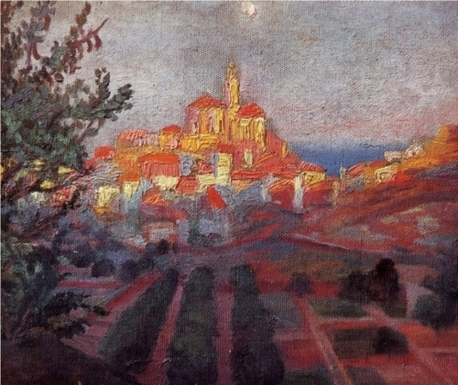
Пише «Автопортрет», 1921, «Портрет мого батька», 1921, «Вид Кадакеса», 1921.

Slide 7
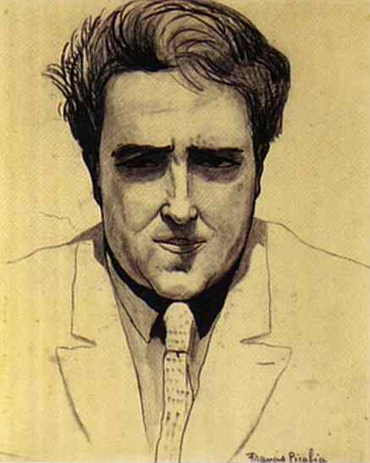
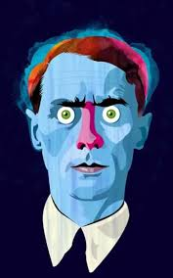
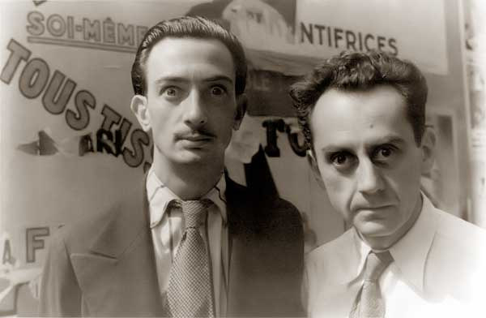
1922
Працює головним чином у Кадакесі - селі, розташованому в 28 кілометрах від Фігераса, де народився його батько і де знаходився його заміський будинок. У жовтні виставляє 8 картин на колективній виставці в барселонської галереї Далмау.
Пише «Натюрморт з фруктами», «Кадакес», «Автопортрет з рафаелевською шиєю», «Перші дні весни»,
У Парижі Бретон видає журнал Littérature, рупор сюрреалізму. До цього руху в той час належать всього три художника: Франсіс Пікабіа, Макс Ернст і Мен Рей.

Slide 8
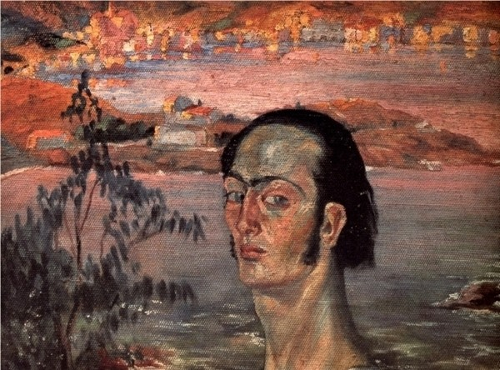
«Автопортрет з рафаелевською шиєю»

Slide 9
Любовний трикутник
Поль Елюар - Гала - Далі

Slide 10
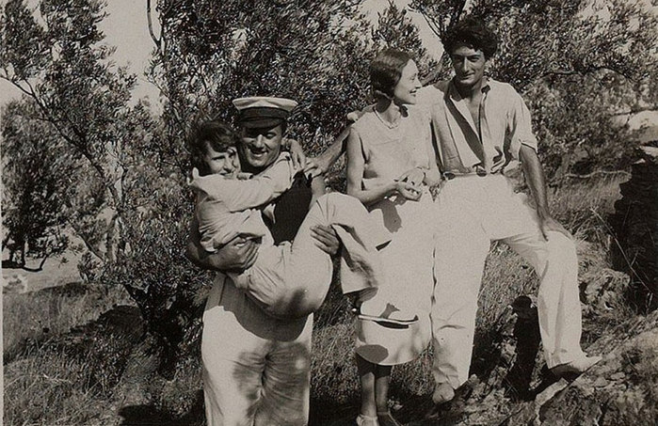
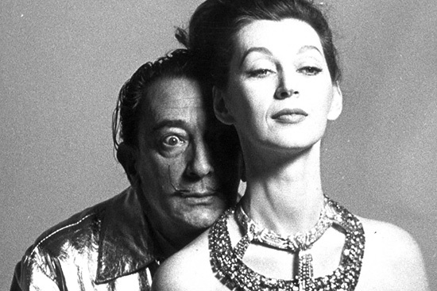
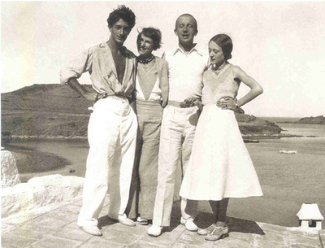
Почалося це святкове шоу, якому судилося тривати більше 50 років, в 1929 році, коли в Кадакес, в гості до молодого ексцентричного художника приїхав уже знаменитий у той час французький поет Поль Елюар зі своєю дочкою і російською дружиною, яка іменувала себе Галою. Вважається, що саме з цього моменту почав своє існування зірковий дует Гала - Сальвадор Далі. Насправді, саме в серпні 1929-го виник любовний трикутник Гала - Поль - Сальвадор, який став дуетом лише в 1952 році, після смерті Елюара.

Slide 11
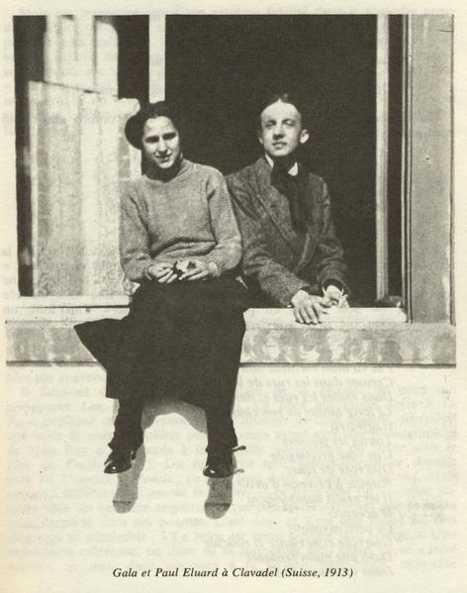
Гала і Поль
Вони познайомилися в Швейцарії, в 1912 році. Сімнадцятирічний Ежен Грендель (до появи псевдоніма Поль Елюар залишалося ще майже п'ять років) був убитий величної грацією юної Олени Дьяконової, яка через майже шість років стане його пристрасно коханою дружиною Галатеєю, Галою ...
Навіть у такому юному віці Гала володіла майже фатальною жіночої привабливістю і воістину фантастичною інтуїцією. Слідом за своїм улюбленим вона вирушає до Франції, залишившись, таким чином, в стороні від революційних подій у Росії і з головою занурившись у творчо-святкове життя богемного Парижа. Вони обвінчалися в 1917 році, а через рік народилася їх дочка, Сесіль. Щасливий, хоча і шокуючий оточуючих шлюб тривав досить довго - 12 років.

Slide 12
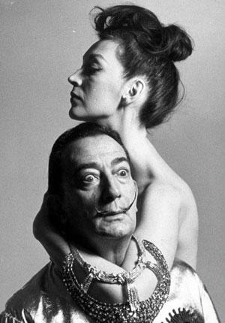
Гала і Сальвадор
По дорозі в Кадакес Поль невтомно говорив про те, з яким незвичайним і яскравим молодим чоловіком належить познайомитися Галі ... Чомусь чуйний і проникливий Елюар не врахував, що саме така особистість і може зацікавити Галу. Адже сам він до того часу став для неї людиною, яка досягла розквіту і не обіцятиме більш блискучого майбутнього. У той час як горизонти Далі були воістину безмежними. Так вирішила Гала, і інтуїція не підвела її і на цей раз.
Як потім згадували обидва, перше враження один про одного навряд чи було приємним, і все-таки вже з моменту першого знайомства між Галою і Далі виникло тяжіння, якому було призначено перетворитися на нерозривний зв'язок.

Slide 13
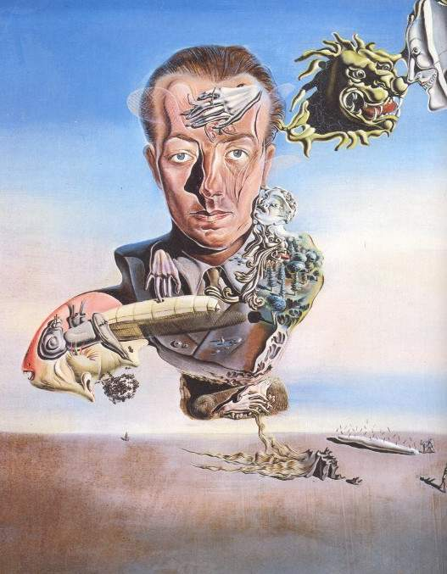
Що стосується Далі, то він був настільки захоплений новими почуттями, що взагалі не замислювався про те, що Гала приїхала до нього не одна, а разом з ними знаходяться її чоловік і дитина. Поль Елюар, зрозумівши, що втратив свою Галу і не вірячи в те, що це назавжди, став таємно від друзів збиратися в тривалу подорож.
А що думала і відчувала Гала - невідомо. Але історія говорить нам про те, що вона зробила абсолютно правильний вибір, залишившись з людиною, яка з її допомогою розвинула свою геніальність і досягла вершин творчості і визнання.
У той пам'ятний візит Сальвадор Далі написав портрет Поля Елюара. Виплеснувши на полотно всі свої сумніви і пристрасті, що роздирають всіх учасників подій, він пояснив це так: «Я відчував, що на мене покладено обов'язок закарбувати лик поета, з Олімпу якого я викрав одну з муз».

Slide 14
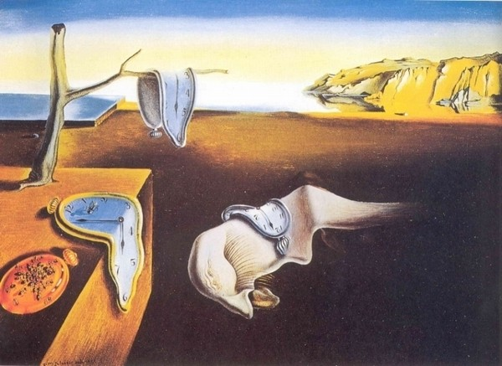
Широкими мазками: цікаві факти з життя Сальвадора Далі
Приїхавши в Нью-Йорк в 1934 році, в якості аксесуару він ніс у руках батон хліба довжиною 2 метра, а відвідуючи виставку сюрреалістичної творчості в Лондоні одягнувся в костюм водолаза.
Полотно «Сталість пам'яті» («М'які годинники») Далі написав під враженням від Ейнштейнівської теорії відносності. Ідея в голові Сальвадора знайшла форму, коли він, одним серпневим спекотним днем​​, розглядав шматок сиру «Камабер».
Сьомого грудня 1959 року в Парижі відбулася презентація овосіпеда (ovocypede): пристрою, який придумав Сальвадор Далі і втілив у життя інженер Лапарра. Овосіпед - прозора куля з закріпленим всередині сидінням для однієї людини. Цей «транспорт» став одним з пристроїв, яке Далі успішно використовував для того, щоб шокувати публіку своєю появою.

Slide 15
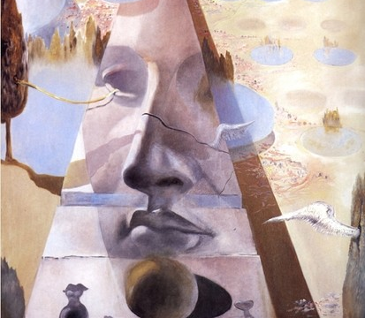
«Поява обличчя Афродіти Кнідської на тлі пейзажу»

Slide 16
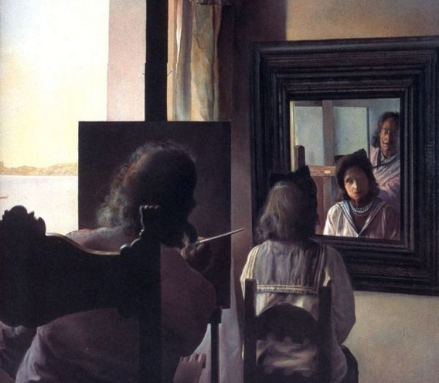
Далі пише портрет Гали

Slide 17
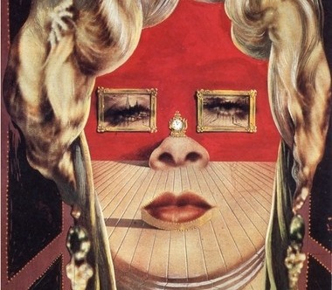
Обличч Мей Уест

Slide 18
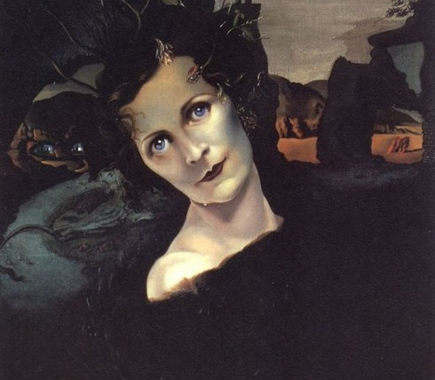
Леді Луіс Маунтбеттен

Slide 19
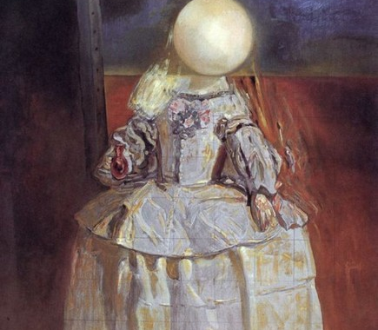
Перлина

